Slide 1

Προβλεπόμενη οικονομική απόδοση σταθμών αποθήκευσης ηλεκτρικής ενέργειας από μπαταρίες
Αριστοτέλειο Πανεπιστήμιο Θεσσαλονίκης
Renewable & Storage Forum
1^{η} Νοεμβρίου 2024
Παντελής Μπίσκας
Καθηγητής
Εργαστήριο Συστημάτων Ηλεκτρικής Ενέργειας
Τμήμα Ηλεκτρολόγων Μηχανικών και Μηχανικών Υπολογιστών
Αριστοτέλειο Πανεπιστήμιο Θεσσαλονίκης

Slide 2
Νέο Νομοσχέδιο για την αποθήκευση
Σταθμοί αποθήκευσης behind the meter:
  Φωτοβολταϊκοί σταθμοί που είτε έχουν τεθεί σε λειτουργία μετά την 4η Ιουλίου 2019 και έως την 31^{η} Οκτωβρίου 2024, είτε νέοι σταθμοί που έχουν λάβει Οριστική Προσφορά Σύνδεσης έως την 31^{η} Οκτωβρίου 2024, και οι οποίοι συνάπτουν Σύμβαση Πώλησης ηλεκτρικής ενέργειας ή Σύμβαση λειτουργικής ενίσχυσης Διαφορικής Προσαύξησης ή Σύμβαση λειτουργικής ενίσχυσης Σταθερής Τιμής, δύνανται να μετατραπούν, εφόσον αυτό είναι τεχνικά δυνατό, σε σταθμούς της παρ. 11Α του άρθρου 10, κατόπιν υποβολής μέχρι την 30ή Απριλίου 2025, αιτήματος προς τον Φορέα Αδειοδότησης Ανανεώσιμων Πηγών Ενέργειας και Συμπαραγωγής Ηλεκτρισμού – Θερμότητας Υψηλής Απόδοσης, τον αρμόδιο Διαχειριστή και τους λοιπούς αρμόδιους φορείς και υπηρεσίες. Στην περίπτωση αυτή η ωφέλιμη χωρητικότητα των συστημάτων αποθήκευσης ηλεκτρικής ενέργειας, που θα εγκατασταθούν κατά τα ανωτέρω, είναι τουλάχιστον ίση με μια (1) ώρα στην εγκατεστημένη ισχύ του αντίστοιχου φωτοβολταϊκού σταθμού.
Σταθμοί αποθήκευσης σε ΚΑΔ:
  Οι κάτοχοι φωτοβολταϊκών σταθμών της παρ. 1 που έχουν κοινό σημείο σύνδεσης με το Δίκτυο ή το Σύστημα δύνανται, να υποβάλουν εντός έξι (6) μηνών από την 15η Σεπτεμβρίου 2024 κοινό αίτημα στον αρμόδιο διαχειριστή για την εγκατάσταση μεμονωμένου σταθμού αποθήκευσης που συνδέεται στο κοινό αυτό σημείο και έχει ωφέλιμη χωρητικότητα κατ’ ελάχιστον ίση με μια (1) ώρα στο άθροισμα της μέγιστης ισχύος παραγωγής των φωτοβολταϊκών σταθμών του κοινού αιτήματος. Οι φωτοβολταϊκοί σταθμοί της παρούσης δύνανται να εγχέουν ισχύ πέραν των ορίων που τίθενται από τους στατικούς ή δυναμικούς περιορισμούς υπό την προϋπόθεση ότι ισόποση ισχύς απορροφάται από τον σταθμό αποθήκευσης. Κατά τα λοιπά, οι σταθμοί αποθήκευσης της παρούσας συμμετέχουν στις αγορές ηλεκτρικής ενέργειας, σύμφωνα με το υφιστάμενο νομοθετικό και κανονιστικό πλαίσιο.

Slide 3
Διάταξη σταθμού
Φ/Β πάνελς και inverters
Οικίσκος Μ/Σ
M
Δίκτυο διανομής
Container(s) μπαταρίας και converter
Υποθέσεις:
Πιθανότητα δε χρειάζεται νέος οικίσκος και Μ/Σ
Παροχή εφεδρειών και Ενέργειας Εξισορρόπησης στο σύστημα
Μη-απορρόφηση ενέργειας από το σύστημα, μόνο παραγωγή (11^{Α})
Πλεονεκτήματα:
Πιθανή αποφυγή κόστους οικίσκου και νέου Μ/Σ
Πιθανότητα δεν απαιτούνται σημαντικά επιπρόσθετα κόστη σύνδεσης (ΔΕΔΔΗΕ)

Slide 4
Απορρόφηση ενέργειας από σταθμό αποθήκευσης
MW
Περικοπή λόγω στατικών περιορισμών
Ονομαστική ισχύς
Περικοπή λόγω δυναμικών περιορισμών
73% (στατικός περιορισμός)
Περαιτέρω περικοπή για φόρτιση μπαταρίας για οικονομικούς λόγους
t

Slide 5
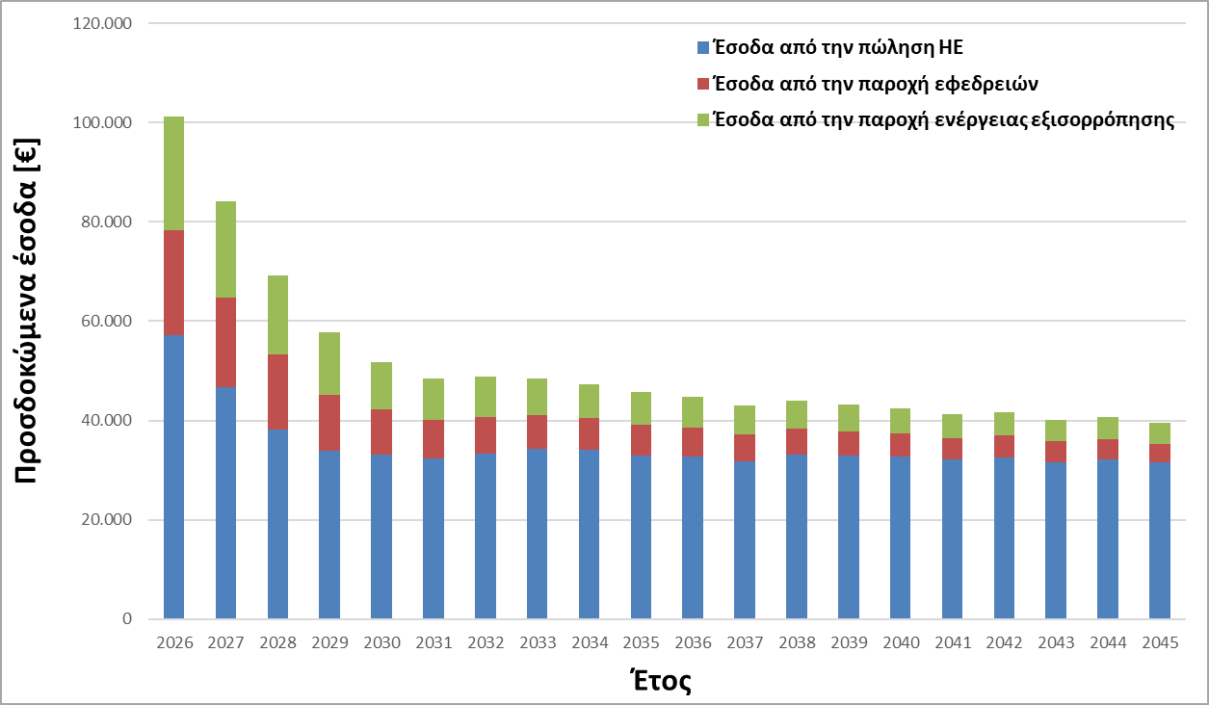
Οικονομική ανάλυση – σενάριο με παροχή Balancing Services
Μπαταρία:
1 MW ισχύς φόρτισης / εκφόρτισης
2 MWh ονομαστική αποθηκευτική ικανότητα
CAPEX:
300.000 €
Έξοδα:
7.000 – 10.000 €/έτος για O&M
1.700 €/έτος ασφάλιση
1.000 – 1.500 €/έτος ΦοΣΕ BESS
IRR: 14%

Slide 6
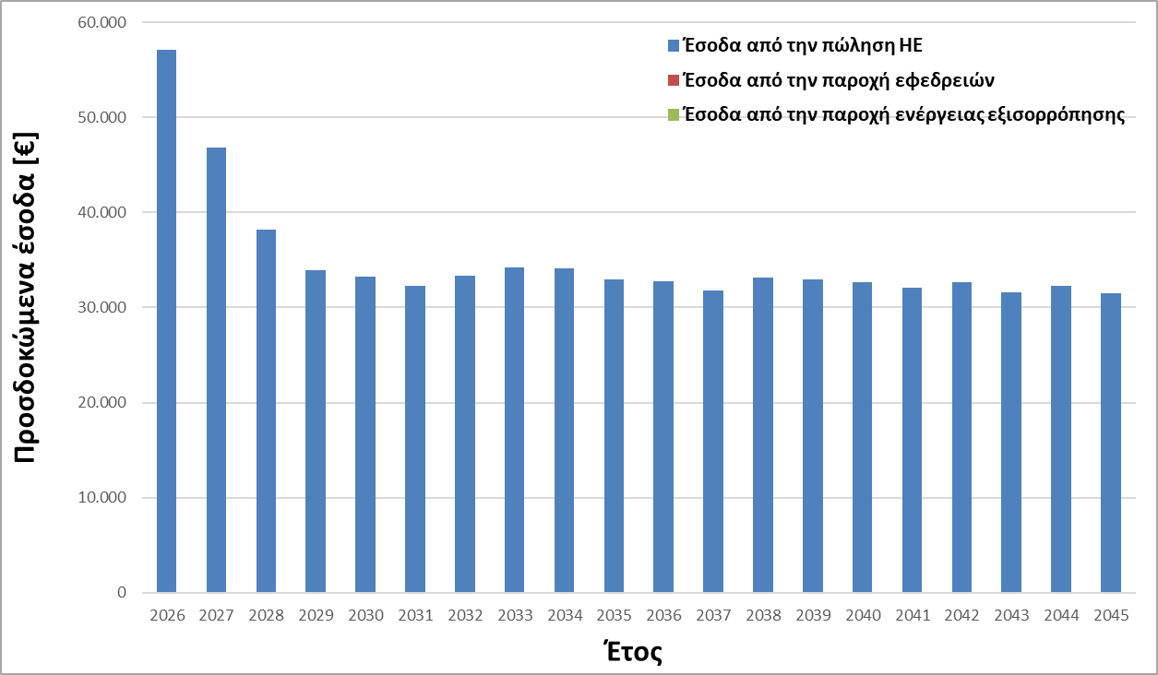
Οικονομική ανάλυση – σενάριο χωρίς παροχή Balancing Services
Μπαταρία:
1 MW ισχύς φόρτισης / εκφόρτισης
2 MWh ονομαστική αποθηκευτική ικανότητα
CAPEX:
300.000 €
Έξοδα:
7.000 – 10.000 €/έτος για O&M
1.700 €/έτος ασφάλιση
1.000 – 1.500 €/έτος ΦοΣΕ BESS
IRR: 2,55%

Slide 7
Συμπεράσματα
Το ρυθμιστικό πλαίσιο είναι πολύ σημαντική παράμετρος βιωσιμότητας των επενδύσεων (παροχή ή όχι εφεδρειών από τους σταθμούς 11^{Α}, πιθανή μεγαλύτερη περικοπή λόγω στατικών περιορισμών έγχυσης, κ.α.)
Περίπτωση κοινού αποκλειστικού δικτύου με κοινό σημείο σύνδεσης
  Μη-οικονομικά βιώσιμη όταν δεν υπάρχει δυνατότητα απορρόφησης από το σύστημα
Stand-alone μπαταρίες
  ?

Slide 8
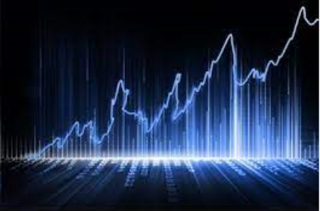
Ευχαριστώ για την προσοχή σας!
Παντελής Μπίσκας
Καθηγητής
Εργαστήριο Συστημάτων Ηλεκτρικής Ενέργειας
Τμήμα Ηλεκτρολόγων Μηχανικών και Μηχανικών Υπολογιστών
Αριστοτέλειο Πανεπιστήμιο Θεσσαλονίκης

